Slide 1
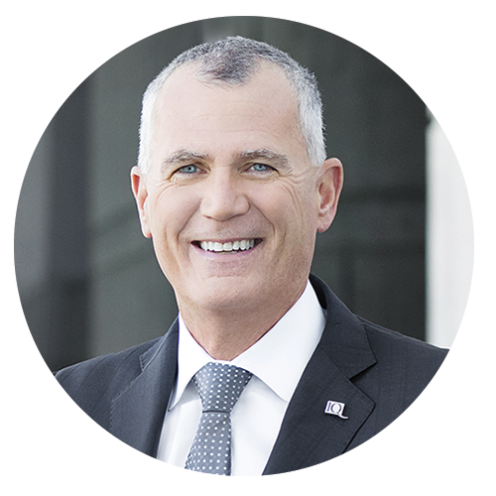
FORUM STRATÉGIQUE MANUFACTURIER INNOVANT
Pierre Gabriel Côté Président-directeur général Investissement Québec
11 MAI 2018

Slide 2
UN RÔLE MAJEUR
14 %
827 000
90 %
54 %
représente plus de 14 % du PIB
emplois directs et indirects
des exportations de biens
R et D
Notes:
PDG

Slide 3
UN RÔLE MAJEUR
+ 13 000
Pour
10 emplois créés
=
7,5 emplois créés
secteur manufacturier
autres secteurs
entreprises manufacturières
Notes:
PDG

Slide 4
La tournée
17
32
2
régions
administratives
petits-déjeuners
forums
Notes:
Maxime Fillion, MC

Slide 5
Projets de financement
Solution 10
1 milliard
Notes:
Maxime Fillion, MC

Slide 6
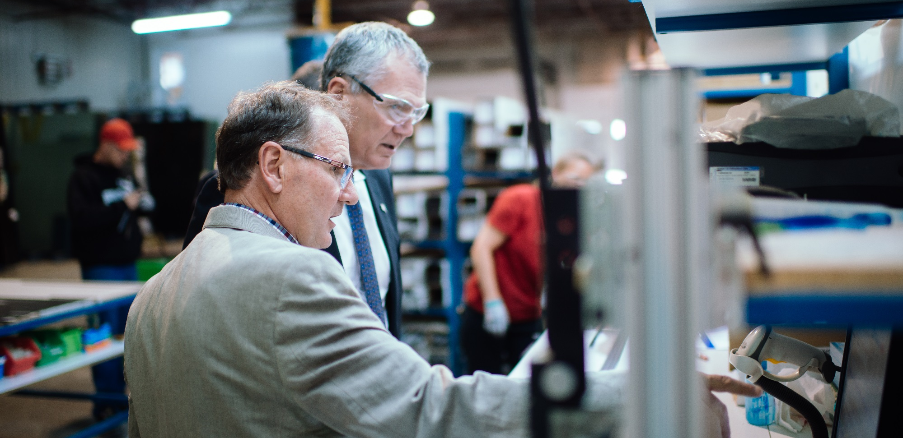
À LA RENCONTRE DES MANUFACTURIERS
Notes:
Maxime Fillion, MC

Slide 7
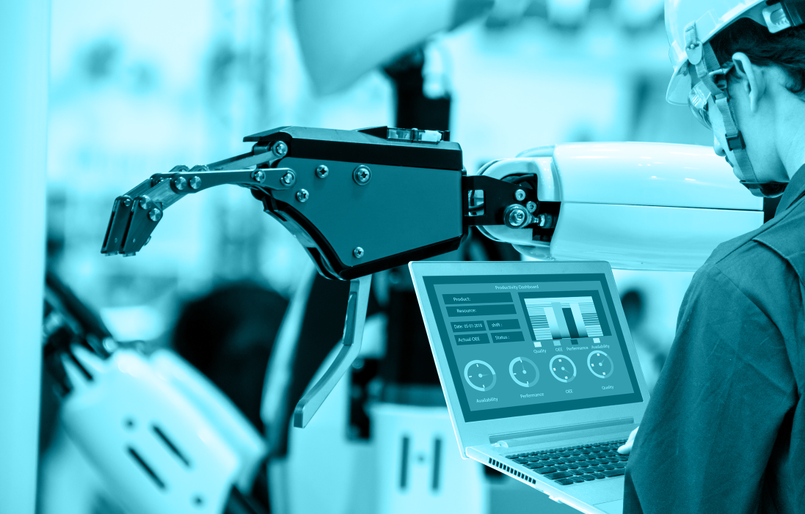
Automatisation : place à l’amélioration
Québec
20 %
Entreprises manufacturières automatisées à > 50 %
États-Unis
55 %
Allemagne
75 %
Notes:
Maxime Fillion, MC

Slide 8
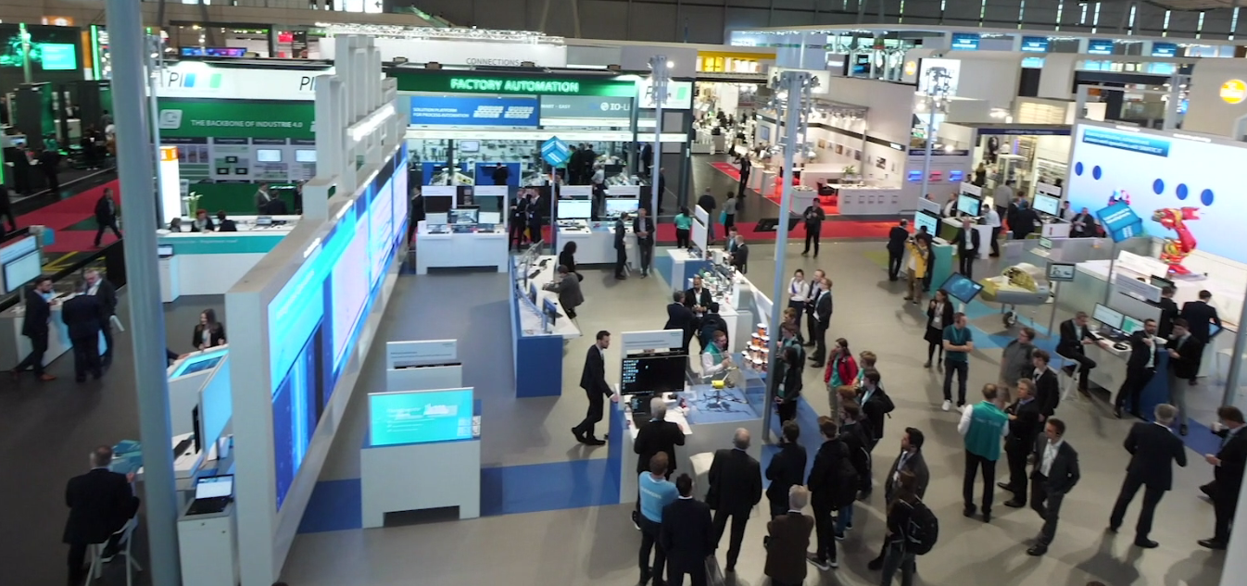
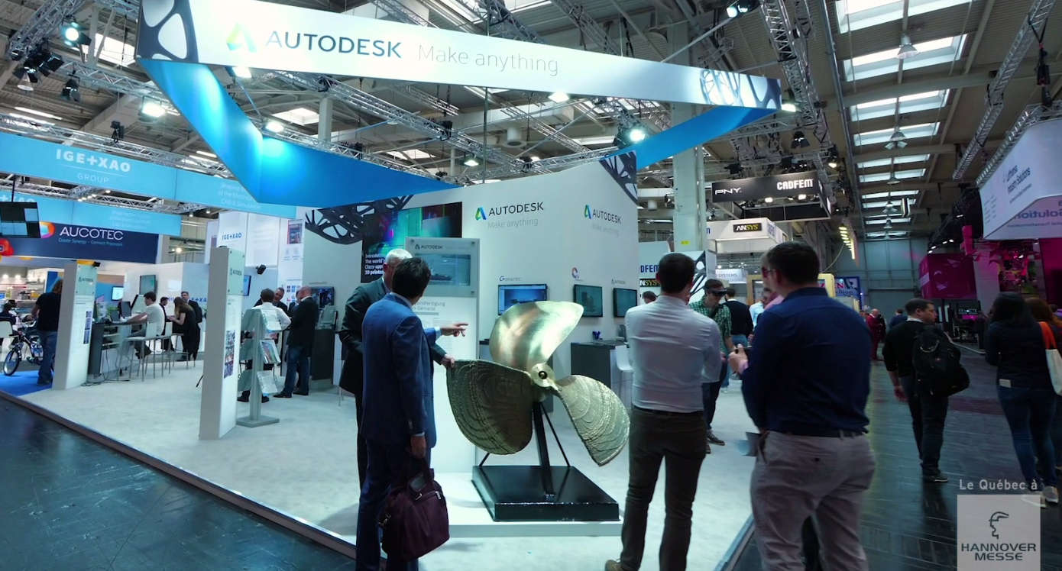
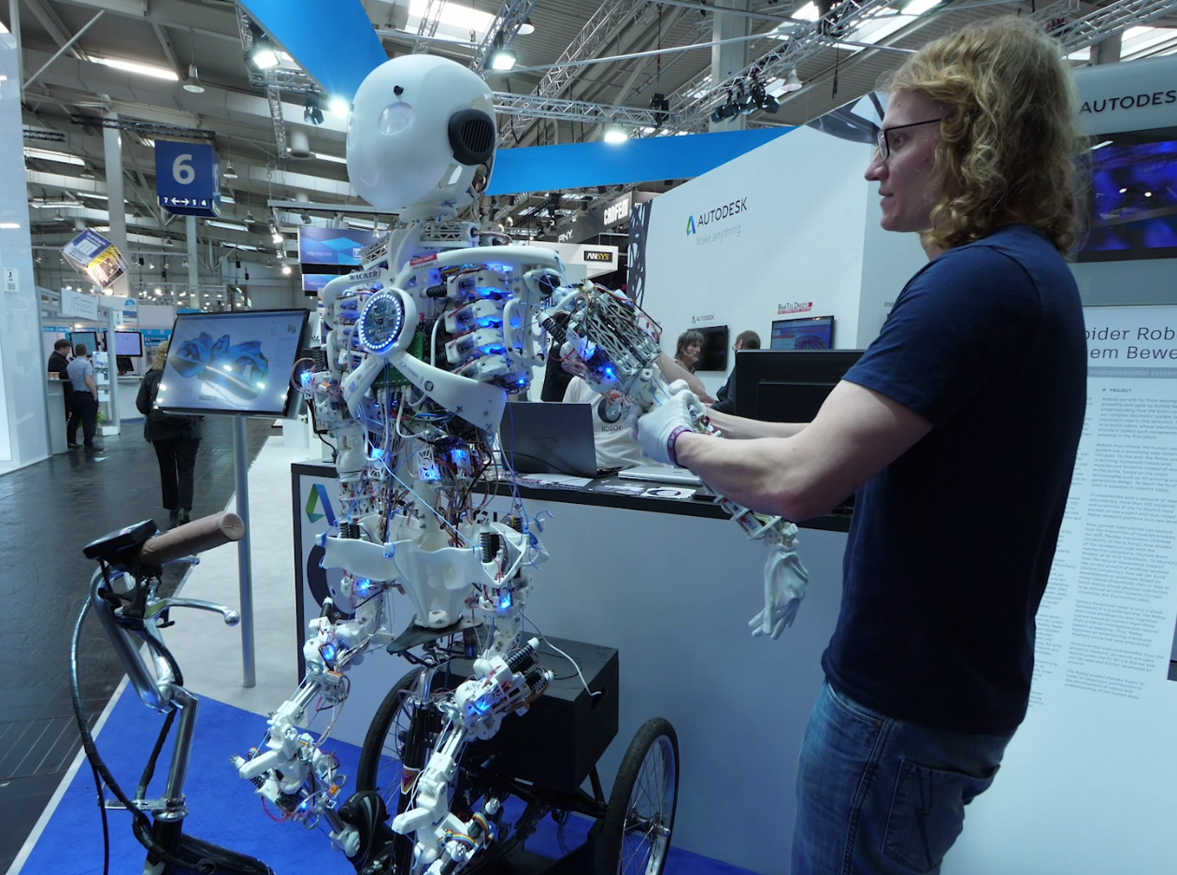
MISSION COMMERCIALE Hannover messe – Hanovre, Allemagne
Notes:
Maxime Fillion, MC

Slide 9
Enjeux prioritaires
Défi englobant
Augmenter la compétitivité
des entreprises manufacturières du Québec
1
2
3
Main-d’œuvre
Innovation
procédés (productivité)
produits (valeur ajoutée)
Exportation
Accroître les investissements privés
Défi englobant
Notes:
PDG

Slide 10
Table des partenaires influents
60 partenaires
MEQ
Le Groupement des chefs d’entreprise
STIQ
FCCQ
ADRIQ
CRIQ
Réseau TRANS- TECH
++
Notes:
STAKEHOLDER (or influancial partners) TABLE

Slide 11
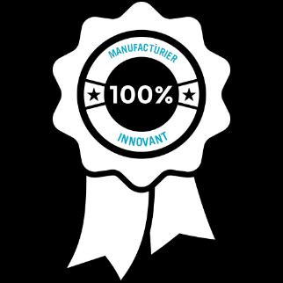
LES 10 SOLUTIONS
Valorisation
Information
Accompagnement
Production
Échange
Dual
Immigration
Collaboration
Spécialistes
Appui
Notes:
Maxime Fillion, MC

Slide 12
FINANCEMENT 4.0
NOTRE RÔLE
Notes:
Maxime Fillion, MC

Slide 13
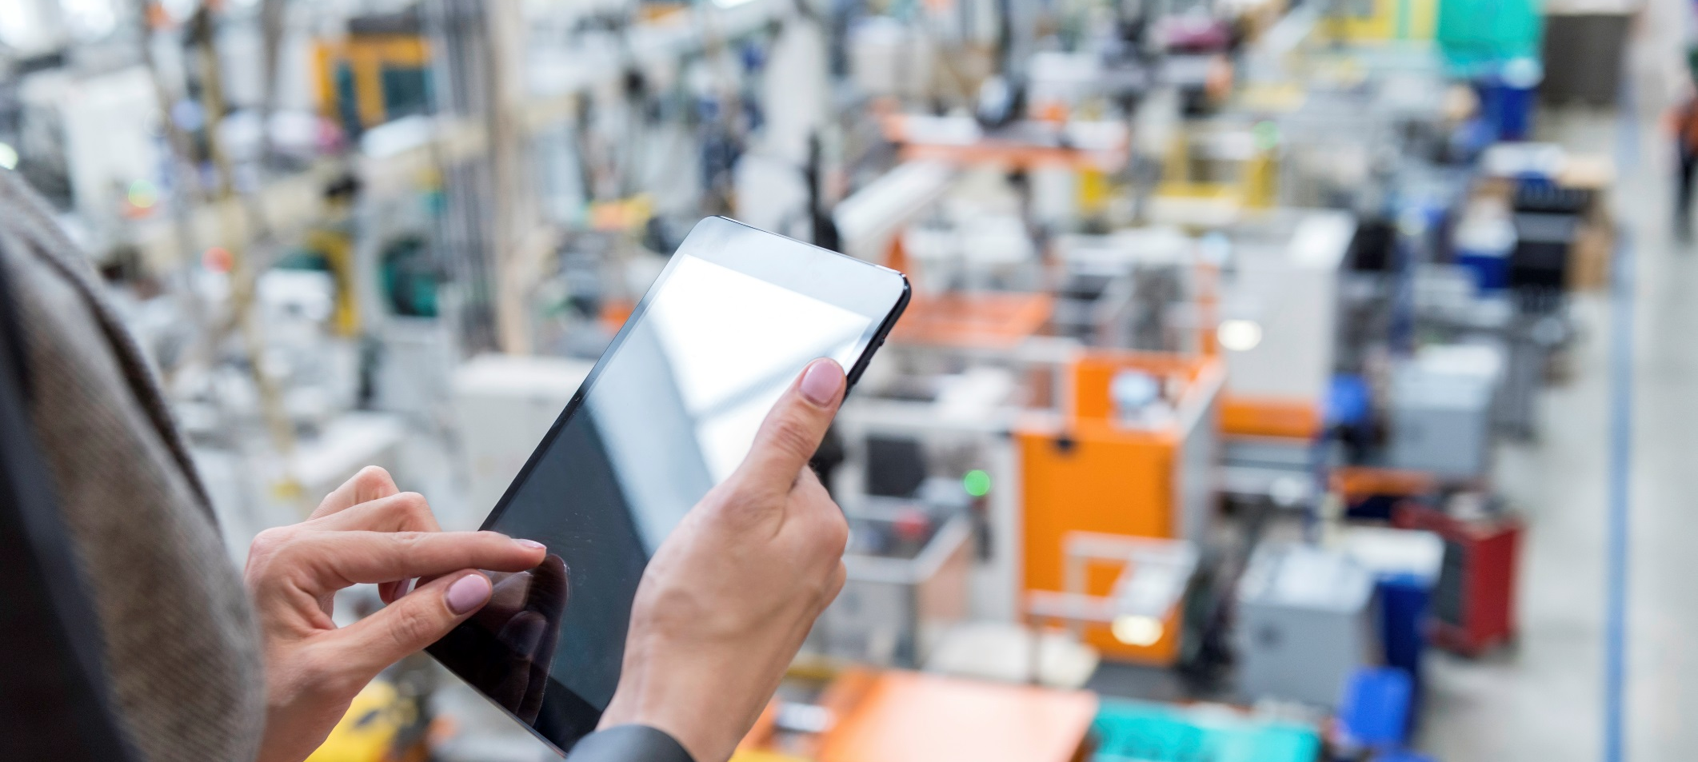
BLOOMBERG
«
[…] LE QUÉBEC INVESTIT DES CENTAINES DE MILLIONS DE DOLLARS DANS LE SECTEUR MANUFACTURIER.
»
BLOOMBERG. 2018-03-29

Slide 14
LA RÉUSSITE DE NOS MANUFACTURIERS

Slide 15
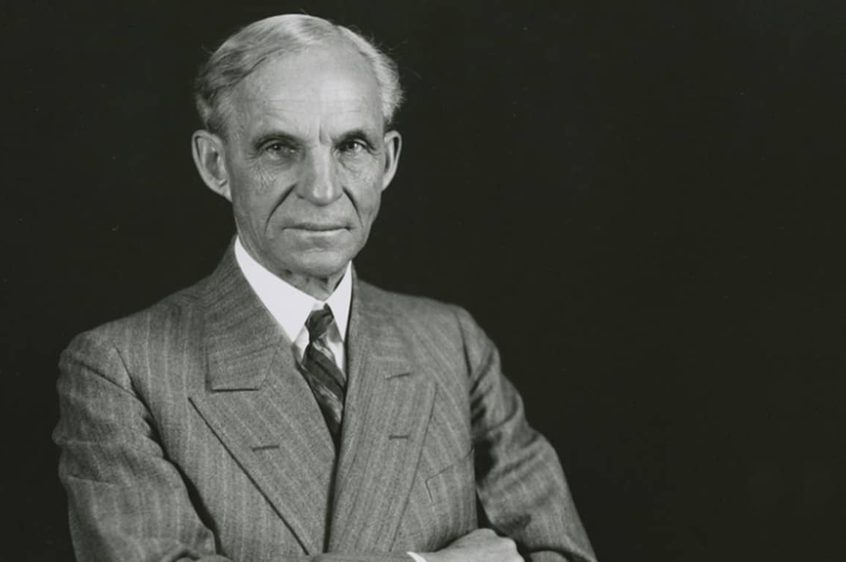
HENRY FORD
« Lorsque tout semble aller contre vous, souvenez-vous que les avions décollent toujours face au vent. » – Henry Ford

